Slide 1
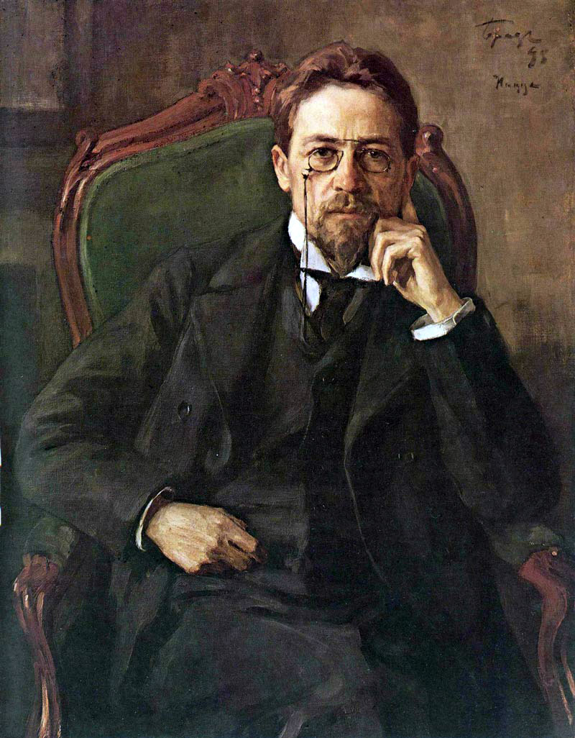
Герои пьесы А.П.Чехова «Вишнёвый сад»
Работа ученика
10 класса
Коваленко Ильи

Slide 2
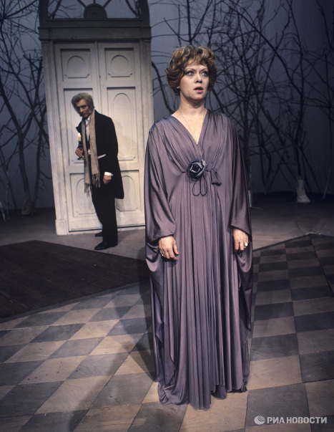
Раневская Любовь Андреевна
Раневская Любовь Андреевна – помещица. 5 лет назад уехала за границу, после смерти мужа и гибели маленького сына. Она жила в Париже, принимала гостей, тратила много денег.
Р. проста в общении, а также очень сентиментальна. О России она говорит: «Видит Бог, я люблю родину, люблю нежно…» Вернувшись в имение, она плачет при виде своей детской.
Но Р. легкомысленна и беспомощна в житейских делах. Она все пускает на самотек или полагается в решении бытовых вопросов на других.
Если во всей губернии есть что-нибудь интересное, даже замечательное, так это только наш вишнёвый сад.
О мой милый, мой нежный, прекрасный сад!.. Моя жизнь, моя молодость, счастье мое, прощай!..

Slide 3
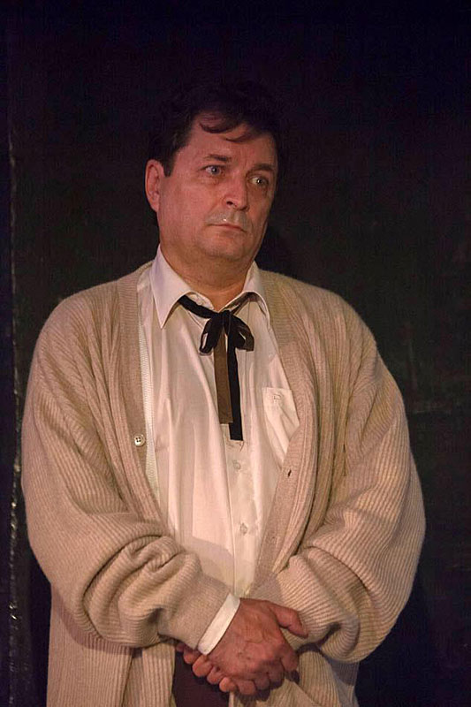
Леонид Андреевич Гаев
Гаев Леонид Андреевич –брат помещицы Раневской.
Человек старой закалки, как и сестра сентиментален. Очень переживает по поводу продажи родового имения и потери вишневого сада.
По натуре Гаев – идеалист и романтик.
Может признаться в любви даже шкафу, который для него является хранителем семьи почти на протяжении века.
Он много говорит, порой не по существу. Поэтому спохватывается, что сказал неуместность, но потом все повторяет сначала.
Чтобы скрыть свои волнения по поводу имения, часто вставляет в речь словечки вроде «кого?», «от шара направо в угол» (выражение, используемое в бильярде).
После того, как Лопахин выкупает их дом с садом, он устраивается на работу в банк за шесть тысяч в год. В конце Лопахин говорит, что это ненадолго, так как Гаев ужасно ленив.
Если против какой-нибудь болезни предлагается очень много средств, то это значит, что болезнь не излечима.

Slide 4
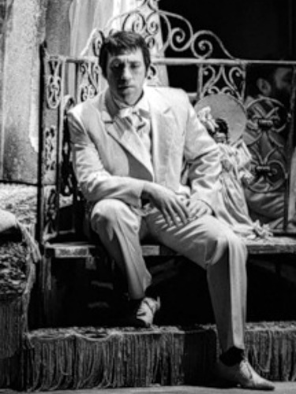
Ермолай Алексеевич Лопахин
Лопахин Ермолай Алексеевич – купец.
В новых условиях Л. разбогател, но остался, по его собственному выражению, «мужик мужиком».
Л. не чувствует к вишневому саду никаких ностальгических чувств, он лишь замечает, что сад «большой».
Л. удивляется легкомыслию и праздности Раневской и ее брата. Сам он встает в 5 утра и работает до ночи.
Л – очень противоречивый образ. Трудолюбие, практический ум, смекалка соседствуют в нем с черствостью, грубостью, хищничеством.
Замечательного в этом саду только то, что он очень большой. Вишня родится раз в два года, да и ту девать некуда, никто не покупает.

Slide 5
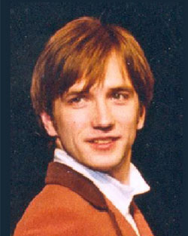
Трофимов Пётр Сергеевич
Бывший учитель утонувшего семилетнего сына Раневской, разночинец.
Трофимову двадцать шесть или двадцать семь лет, он вечный студент, носит очки и резонерствует о том, что надо перестать восхищаться собой, а "только работать".
Герой красиво проповедует веру в непременное наступление лучшего будущего и личную свободу, потому что "человечество идет вперед, совершенствуя свои силы. Все, что недосягаемо для него теперь, когда-нибудь станет близким, понятным, только вот надо работать, помогать всеми силами тем, кто ищет истину".
В финале герой разыскивает забытые галоши, которые становятся символом его незадавшейся, несмотря на красивые слова и воодушевляющий пафос, жизни.

Slide 6
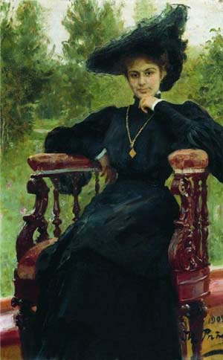
Аня
Аня – дочь Раневской.
А. влюблена в Петю Трофимова и находится под его влиянием.
Увлечена идей о том, что дворянство виновато перед русским народом и должно искупить свою вину.
А. говорит, что уже не любит вишневого сада, как прежде. Она хочет уйти из родного дома с Петей.
В А. есть вера в счастье, в свои силы, в другую жизнь.
«Мы насадим новый сад, роскошнее этого» и искренне радуется отъезду из родительского дома.

Slide 7
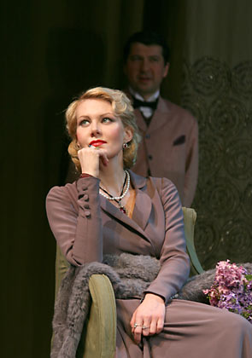
Варя
Варя — приемная дочь Раневской.
В. фактически выполняет роль экономки Раневских, все хозяйство лежит на ней.
По натуре Варя очень скромная и благочестивая девушка, добросовестно относящаяся к своим обязанностям.
Она часто занята мелочными хозяйственными делами и в отличие от господ умеет рационально экономить. О ее домовитости свидетельствует связка ключей за поясом.
В. ждет предложения от купца Лопахина, но он почему-то медлит с объяснением, даже тогда, когда его к этому подталкивают. Как объясняет сама В., «у него дела много, ему не до меня».
В. говорит, что мечтает выдать Аню за богатого, а сама бы потом пошла в пустынь, в Киев, ходила бы по святым местам.
После продажи имения, так и не дождавшись предложения Лопахина, собирается экономкой к другим помещикам.

Slide 8
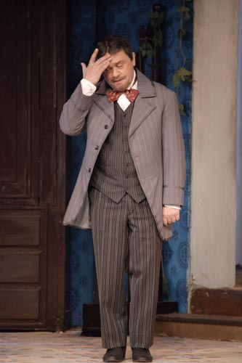
Семён Пантелеевич Епиходов
Епиходов Семен Пантелеевич — конторщик.
Его называют «двадцать два несчастья», поскольку с ним постоянно приключаются разного рода неприятности: то он опрокидывает стул, то роняет букет, то еще что-нибудь.
Он делает предложение горничной Дуняше.
Каждый день случается со мной какое-нибудь несчастье. И я не ропщу, привык и даже улыбаюсь.
Я развитой человек, читаю разные замечательные книги, но никак не могу понять направления, чего мне собственно хочется, жить мне или застрелиться.
“Но, конечно, если взглянуть с точки зрения, то вы, позволю себе так выразиться, извините за откровенность, совершенно привели меня в состояние духа”

Slide 9
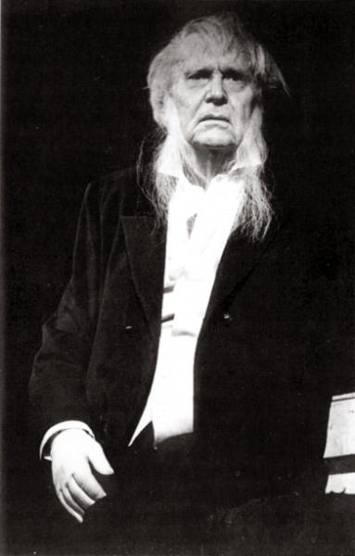
Фирс
Фирс – лакей в доме Раневской, старик 87 лет.
Он представляет собой тип слуги старого времени. Ф. безгранично предан своим хозяевам и заботится о них, как о собственных детях. Так, встречая Раневскую, Ф. плачет от радости.
После отмены крепостного права он «не согласился на волю, остался при господах». Ф. постоянно вспоминает прошлое, когда барин «ездил в Париж…на лошадях…» и когда все было понятно: «мужики при господах, господа при мужиках».
Старый слуга уже не в состоянии прислуживать, он почти ничего не слышит, постоянно оговаривается. Но сидеть без дела Ф. не может. Он родился для господ и умрет, ухаживая за ними.
После продажи имения уезжающие хозяева забывают Ф. в заколоченном доме, где преданный этому дому слуга и умирает.
«Жизнь-то прошла, словно и не жил…»

Slide 10
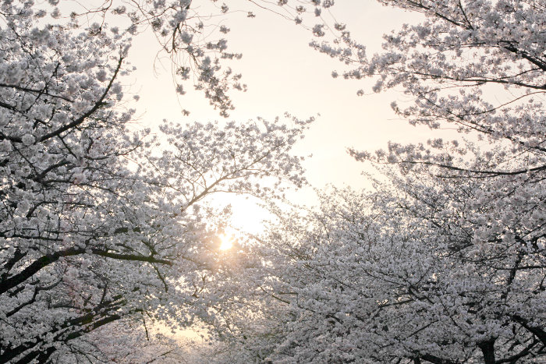
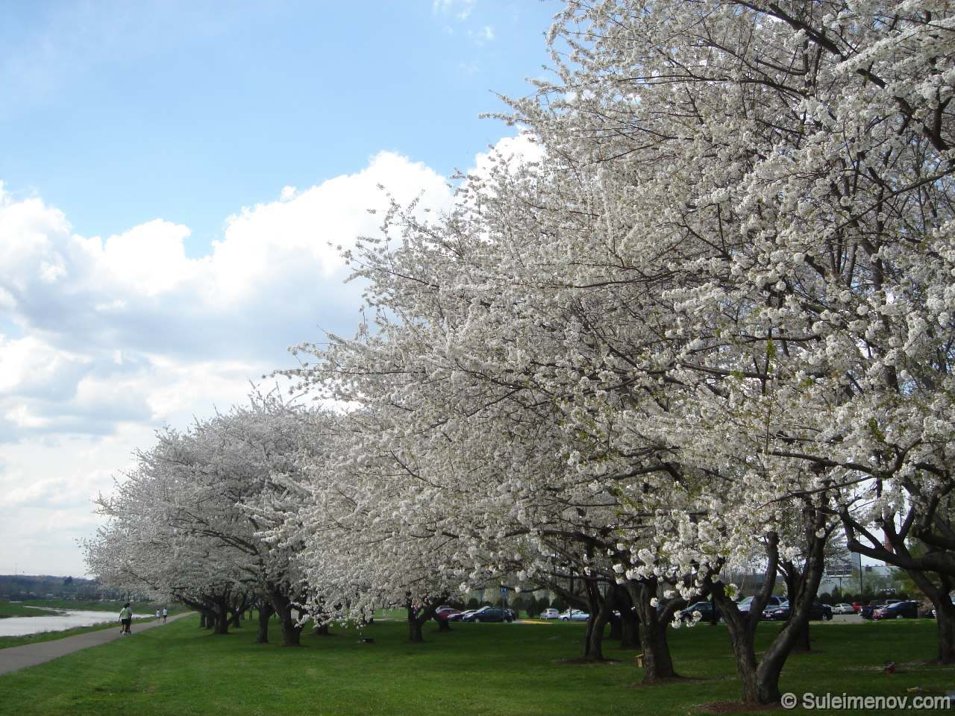
Спасибо за внимание

